Slide 1





Corso di laurea magistrale in informatica
Machine Learning Fairness: definizione
di un catalogo di pattern e anti-pattern
Prof. Fabio Palomba
Dott.ssa Giulia Sellitto
Francesco Abate Mat. 0522500993

Slide 2
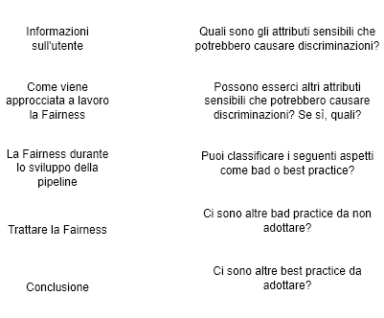



Metodologia
Struttura del survey
Progettazione tramite guidelines
Realizzato con Google Form
Recruiting tramite Prolific

Slide 3


Metodologia
Struttura del survey: cause delle discriminazioni
Attributi sensibili
Età, sesso, gender, razza, colore della pelle, orientamento sessuale, disabilità, eccetera.
Aspetti del machine learning
Qualità e dimensione del dataset, feature, algoritmo di machine learning, manutenzione, eccetera.
Una causa verrà valutata sulla base delle risposte
date su una scala di preferenza da 1 a 5.

Slide 4
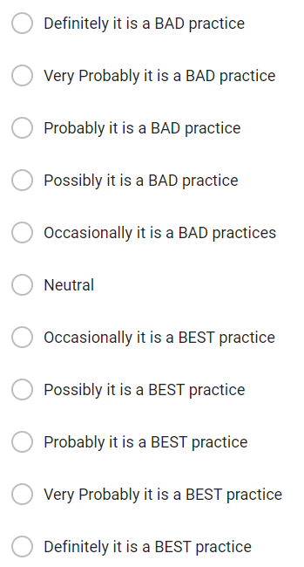

Metodologia
Struttura del survey: catalogo di practice
Catalogo di practice inerenti al machine learning
Bilanciamento e qualità del dataset
Manipolazione del dataset
Regolazione dei pesi
Training, validazione e testing del modello
Manutenzione ed evoluzione
Classificazione in best o bad practice tramite
una scala che vada da 1 a 11

Slide 5
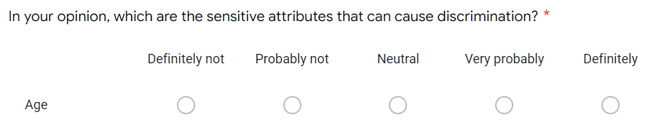

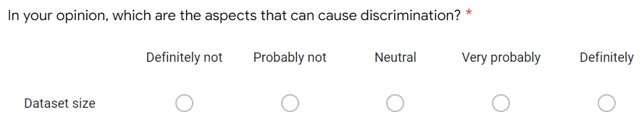
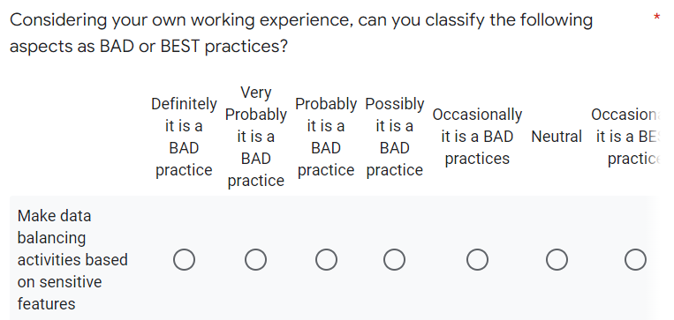
Metodologia

Slide 6
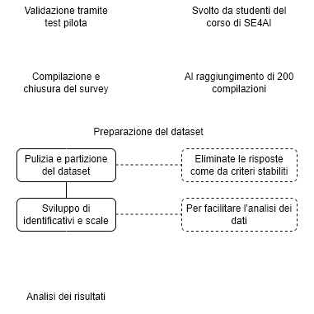

Studio Empirico

Slide 7
Risultati: cause di discriminazioni – attributi sensibili

Slide 8
Risultati: cause di discriminazioni – attributi sensibili

Slide 9
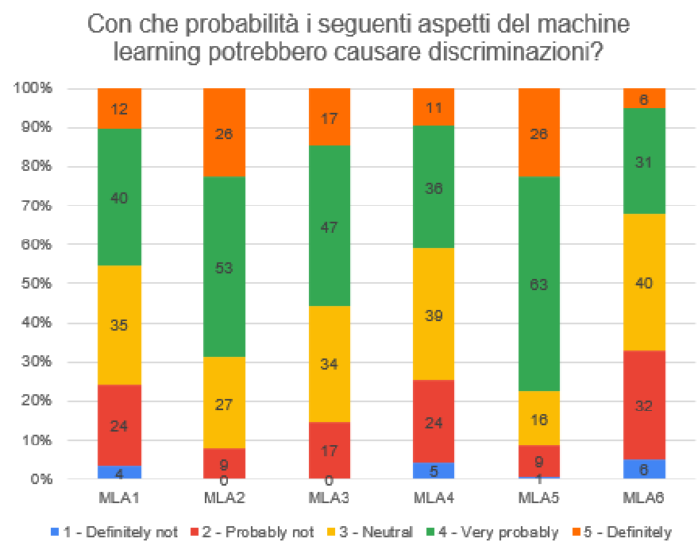
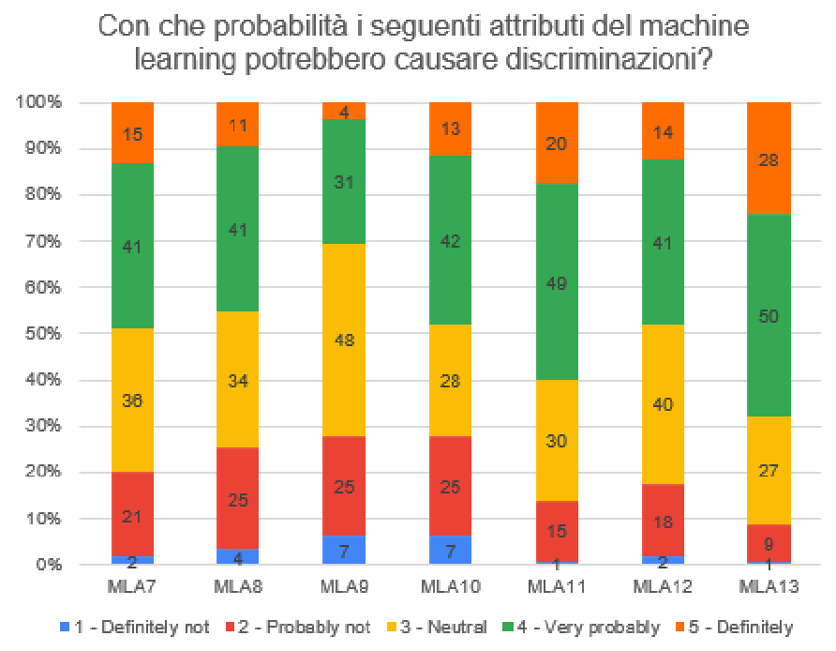
Risultati: cause di discriminazioni – aspetti del machine learning

Slide 10
Risultati: classificazione in best practice
Svolgimento di interview e focus groups al fine di elicitare requisiti inerenti la fairness
Utilizzo di combinazioni di modelli
(ensemble learning)
Regolazione degli hyperparameter
Rispetto delle assunzioni fair tramite la
scelta dell’algoritmo di machine learning
Testing e validazione su
un dataset bilanciato

Slide 11
Discussioni e Implicazioni
Ricorda di mantenere il contenuto all’interno di questi margini

Slide 12
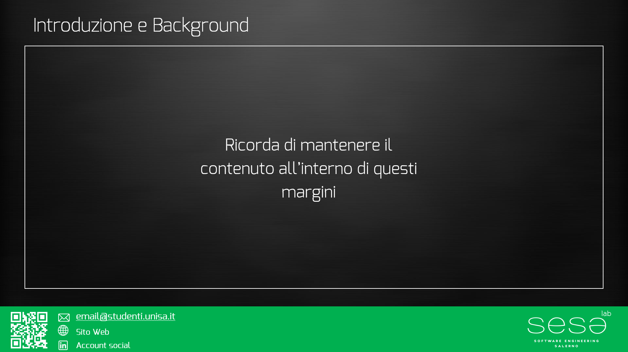
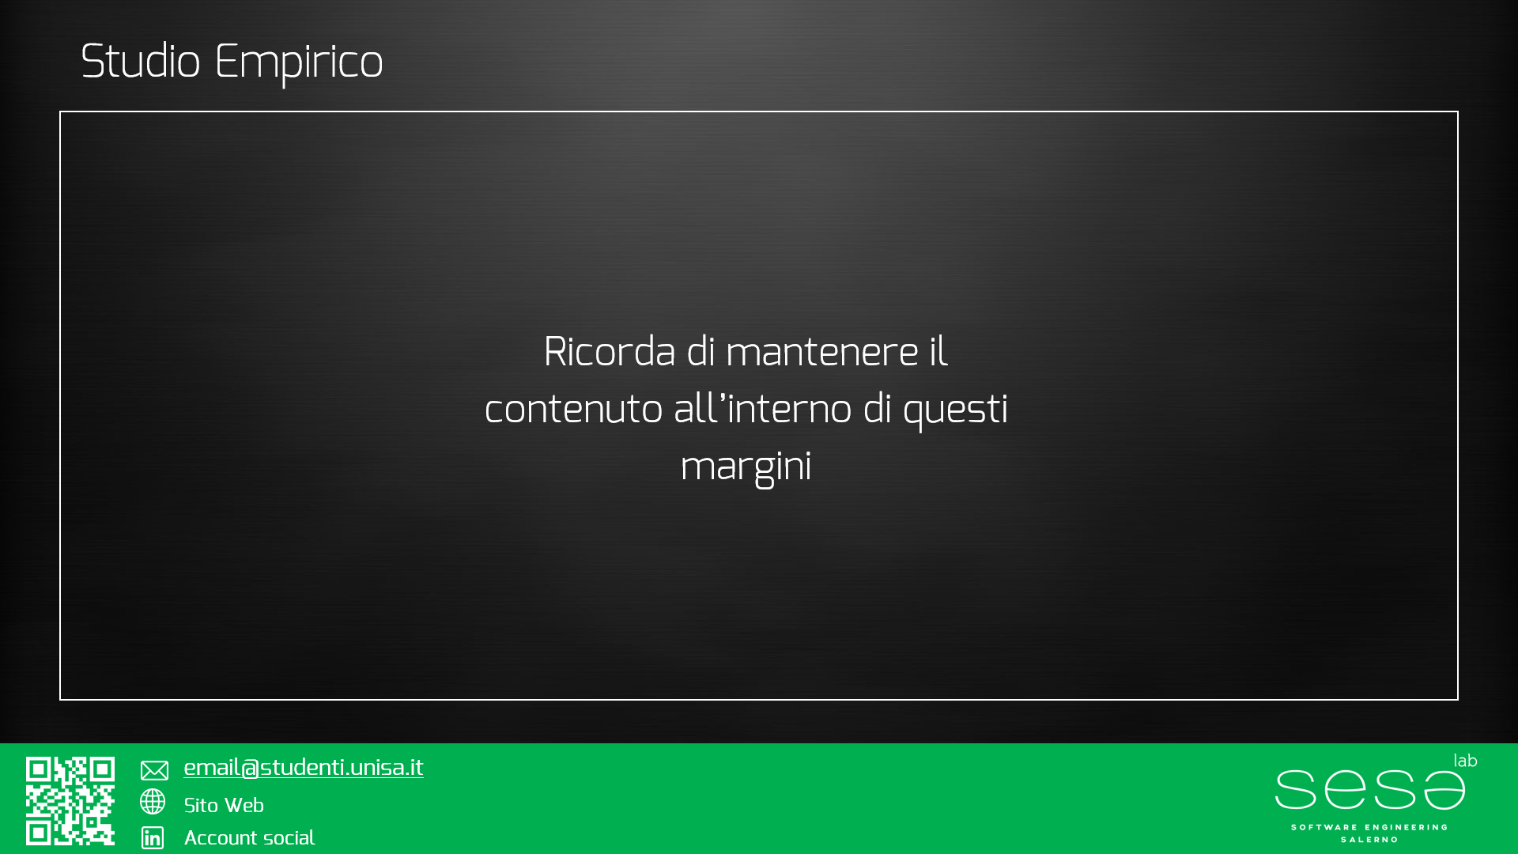

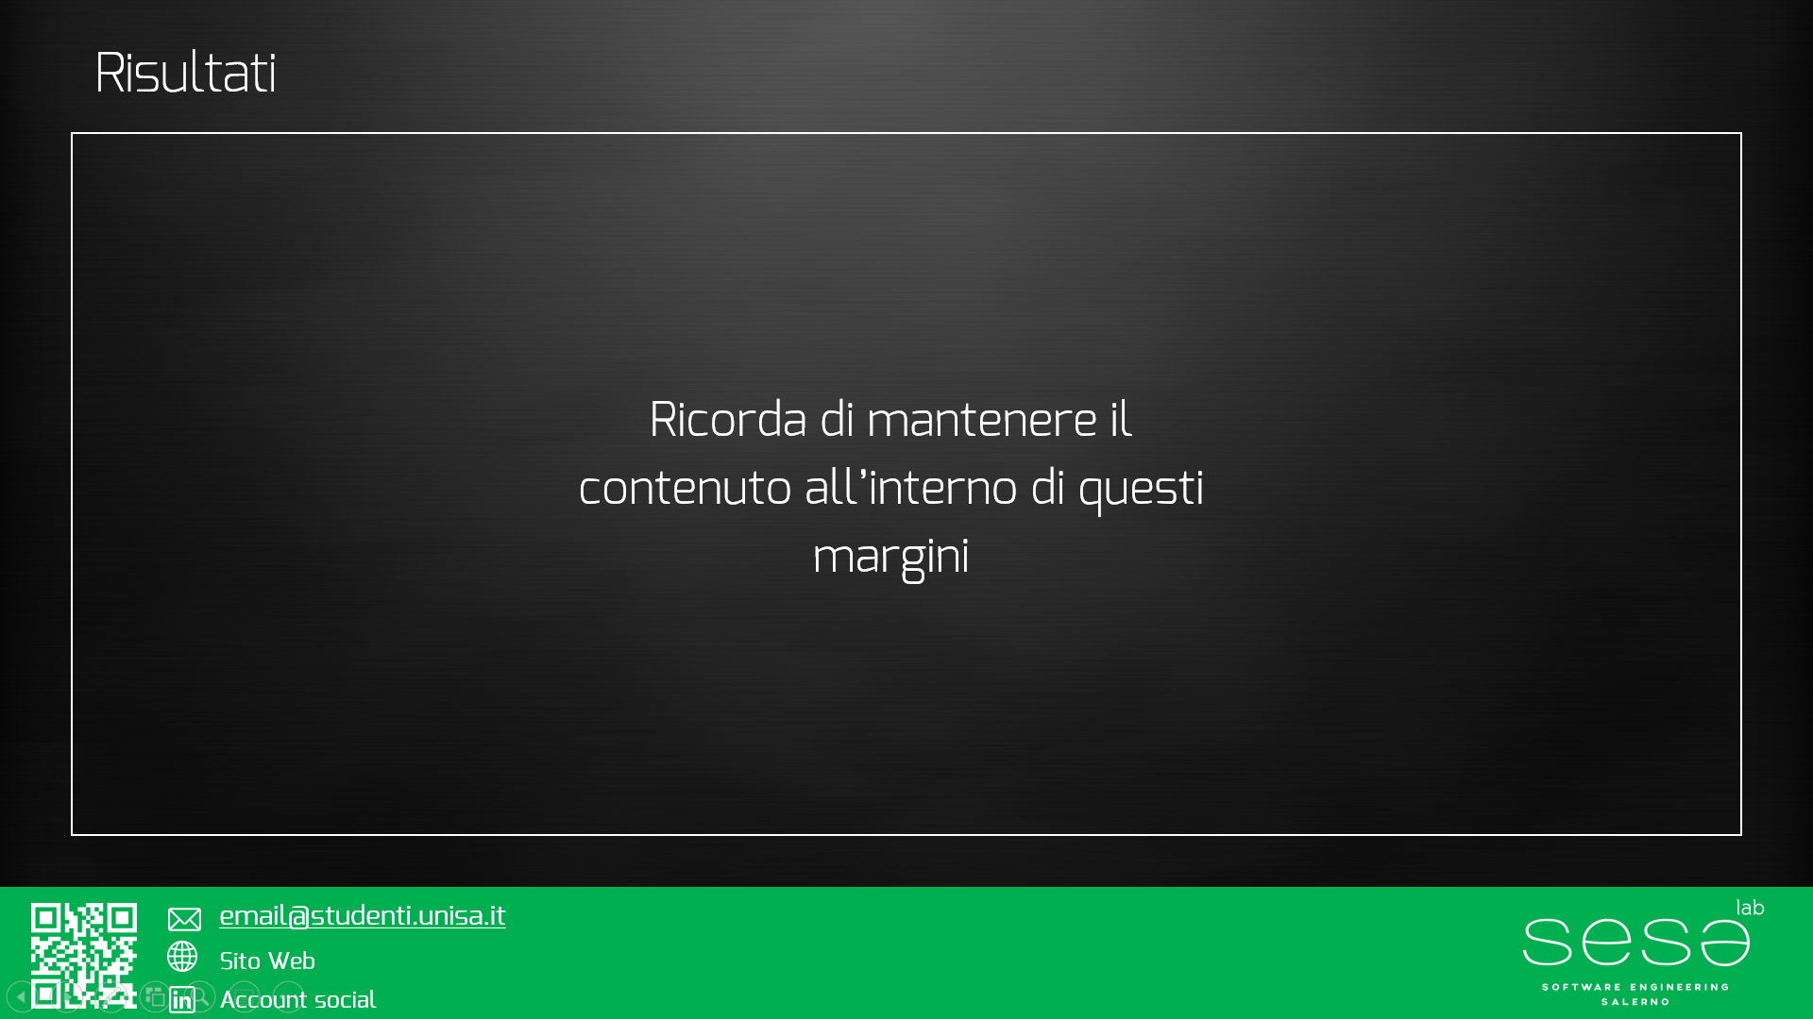







Grazie!
Questa tesi ha contribuito a piantare un albero in ________
email@studenti.unisa.it
Sito Web
Account social
Nome Cognome
email@studenti.unisa.it
Sito web
@Account social

